Slide 1
Formula Integrasi Newton-Cotes

Slide 2
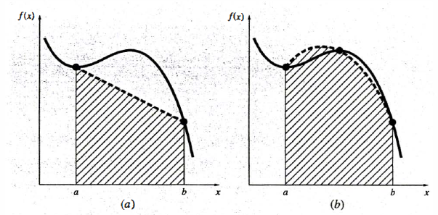
Formula Newton Cotes
Formula Newton Cotes adalah perencanaan integrasi numerik yang paling umum. Formulasi didasarkan pada strategi penggantian sebuah fungsi yang rumit atau data yang ditabulasikan dengan beberapa fungsi aproksimasi yang mudah diintegrasikan :
Dimana
adalah sebuah polinomial berbentuk:
Aproksimasi sebuah integral oleh luas di bawah :
Sebuah garis lurus tunggal
Sebuah parabola tunggal

Slide 3
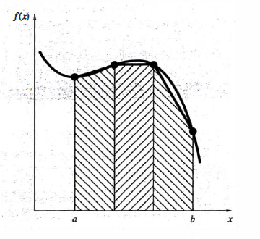
Formula Newton Cotes
Aproksimasi sebuah integral oleh luas di bawah tiga segmen garis lurus

Slide 4
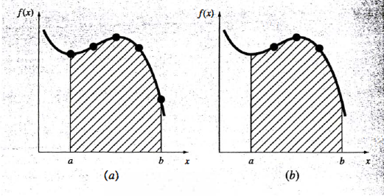
Formula Newton Cotes
Bentuk tertutup : ialah bentuk di mana titik-titik data pada awal dan akhir dari batas integrasi telah diketahui
Bentuk terbuka: menpunyai batas-batas integrasi yang diperluas di luar bentangan data
tertutup
terbuka

Slide 5
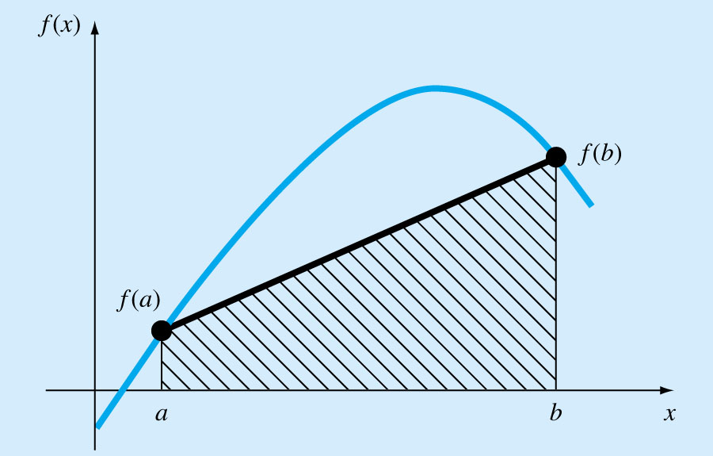
Aturan Trapesium
Aturan trapesium adalah formula pertama integrasi Newton-Cotes tertutup. Menggunakan polinomial orde pertama:
Sebuah garis lurus dapat dinyatakan sebagai :
Luas di bawah garis lurus ini adalah taksiran integral f(x) antar batas-batas a dan b
Aturan trapesium

Slide 6
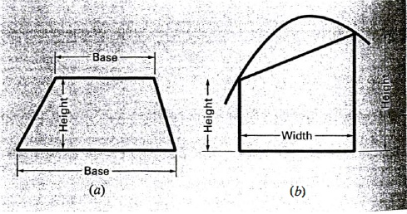
Aturan Trapesium
Taksiran integrasi dapat dinyatakan sebagai:

Slide 7
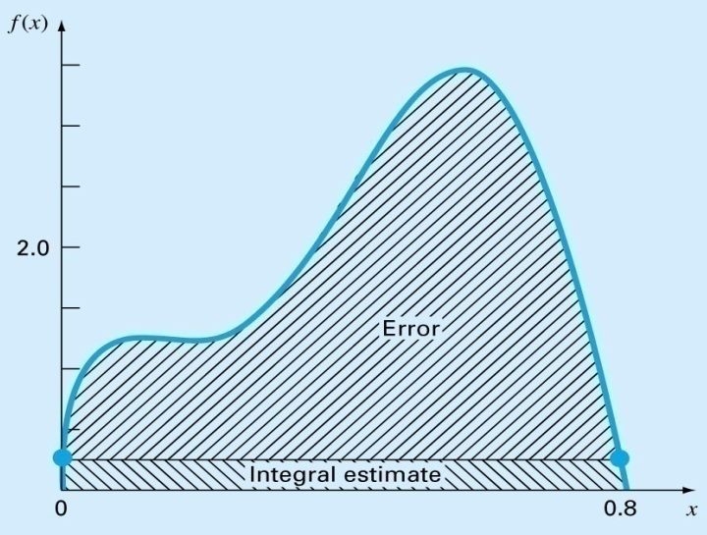
Contoh: aplikasi tunggal dari aturan trapesium Integrasikan secara numerik : f(x) = 0.2 +25x – 200x² + 675x³ – 900x⁴ + 400x⁵ Integrasi f(x) dari a=0 hingga b=0.8
Solusi: f(a)=f(0) = 0.2 and f(b)=f(0.8) = 0.232

Slide 8
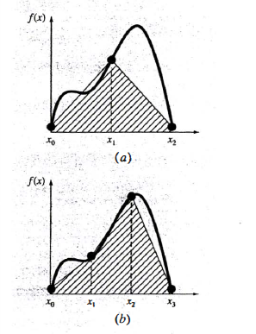
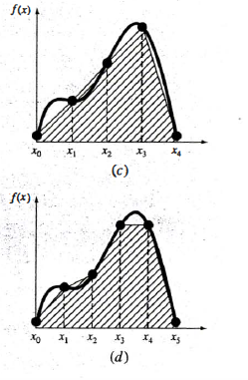
Aturan Trapesium Segmen Berganda
Untuk memperbaiki akurasi dari aturan trapesium ialah dengan membagi interval integrasi dari a ke b menjadi sejumlah segmen dan menerapkan metode tersebut pada setiap segmen.
Kemudian masing-masing segmen dapat ditambahkan untuk memperoleh integrasi untuk keseluruhan interval. Persamaan yang dihasilkan disebut formulasi integrasi segmen berganda atau komposisi (gabungan)
2 segmen
3 segmen
4 segmen
5 segmen

Slide 9
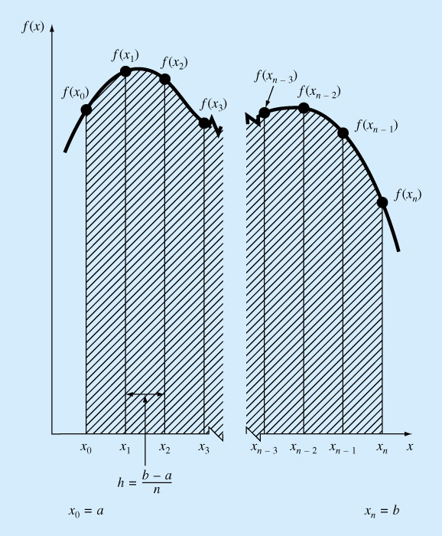
Aturan Trapesium Segmen Berganda
Jika h= lebar segmen dan n = banyaknya segmen
lebar
Tinggi rata-rata

Slide 10
Aturan Trapesium Segmen Berganda
Gunakan aturan trapesium dua segmen untuk menaksir integral dari :
Dari a=0 sampai b=0
Solusi:
n=2 (h=0.4)
f(0)=0.2 f(0.4)=2.456 f(0.8)=0.232

Slide 11
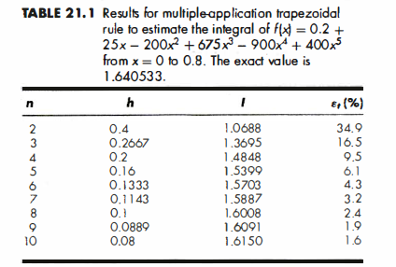
Aturan Trapesium Segmen Berganda

Slide 12
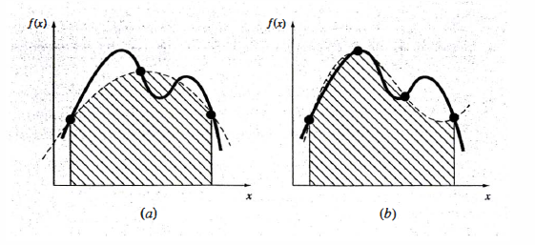
Aturan Simpson
Untuk memperoleh taksiran integral yang lebih teliti adalah dengan menggunakan polinomial orde yang lebih tinggi untuk menghubungkan titik tersebut. Misalnya, jika terdapat sebuah titik tambahan antara f(a) dan f(b), ketiga titik tersebut dapat dihubungkan dengan sebuah parabola. Jika terdapat dua titik berspasi sama antara f(a) dan f(b) keempat titik dapat dihubungkan dengan sebuah polinomial orde ketiga . Formulasi ini disebut aturan Simpson
a. Aturan 1/3 Simpson yang terdiri dari perhitungan luas di bawah sebuah parabola yang menghubungkan tiga titik
b. Aturan Simpson 3/8 yang terdiri dari perhitungan luas di bawah sebuah persamaan kubik yang menghubungkan empat titik

Slide 13
Aturan Simpson 1/3
Atau :
tinggi rata2
lebar
a=x₀ x₁ b=x₂

Slide 14
Aturan Simpson 1/3
Contoh :
Integrasikan persamaan berikut dengan menggunakan aturan Simpson 1/3
Solusi:

Slide 15
Aturan Simpson 1/3 Segmen Berganda
Seperti halnya aturan trapesium ,aturan Simpson dapat diperbaiki dengan membagi interval integrasi menjadi sejumlah segmen yang lebarnya sama

Slide 16
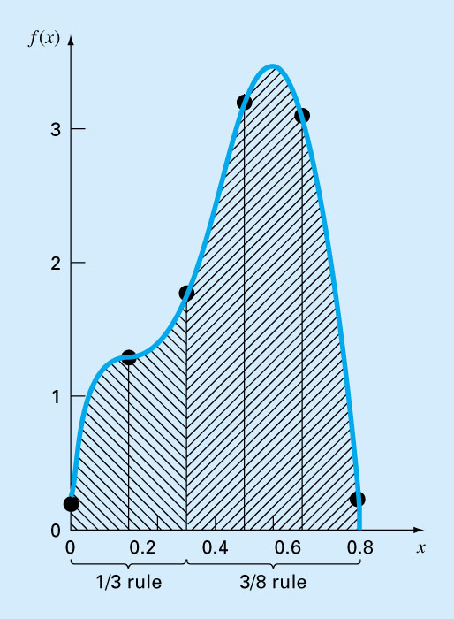
Aturan Simpson 3/8
Dengan cara yang serupa untuk menurunkan aturan trapesium dan Simpson 1/3, suatu polinomial Lagrange orde ketiga dapat dicocokkan terhadap empat buah titik, lalu diintegrasikan:
Aturan Simpson 3/8 bermanfaat jika banyaknya segmen adalah ganjil

Slide 17
Formula Integrasi Tertutup Newton-Cotes
Segments (n) | Titik | Nama | Formula | Kesalahan pemotongan
1 | 2 | Trapezoidal | (b-a) * (f(x₀)+ f(x₁))/2 | -(1/12)(b-a)³f”(ξ)
2 | 3 | Simpson’s 1/3 | (b-a) * (f(x₀)+ 4f(x₁)+f(x₂))/6 | -(1/2880)(b-a)⁵f⁽⁴⁾(ξ)
3 | 4 | Simpson’s 3/8 | (b-a) * (f(x₀)+ 3f(x₁)+ 3f(x₂)+ f(x₃))/8 | -(1/6480)(b-a)⁵f⁽⁴⁾(ξ)
4 | 5 | Boole’s | (b-a) * (7f(x₀) + 32f(x₁) + 12f(x₂) + 32f(x₃) + 7f(x₄))/90 | proportional with (b-a)⁷
Orde sama , tetapi Simpson’s 3/8 lebih akurat
Pada teknik praktis, formula dengan orde yang lebih tinggi (lebih dari 4 titik) jarang digunakan

Slide 18
Integrasi dengan Segmen Tidak Sama
Menggunakan Aturan Trapesium
Dimana h_{i} adalah lebar dari segmen i
Contoh (dengan menggunakan data dari tabel di bawah) :
x | f(x) | x | f(x)
0.0 | 0.2 | 0.44 | 2.842
0.12 | 1.309 | 0.54 | 3.507
0.22 | 1.305 | 0.64 | 3.181
0.32 | 1.743 | 0.70 | 2.363
0.36 | 2.074 | 0.80 | 0.232
0.40 | 2.456
Kesalahan relatif ε _{t}= 2.8%
Data untuk
f(x)= 0.2+25x-200x²+675x³-900x⁴+400x⁵ dengan harga-harga x yang berspasi sama

